Slide 1
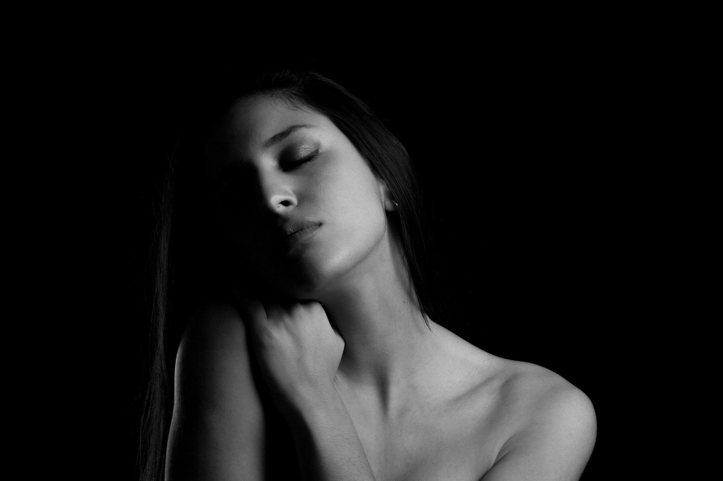

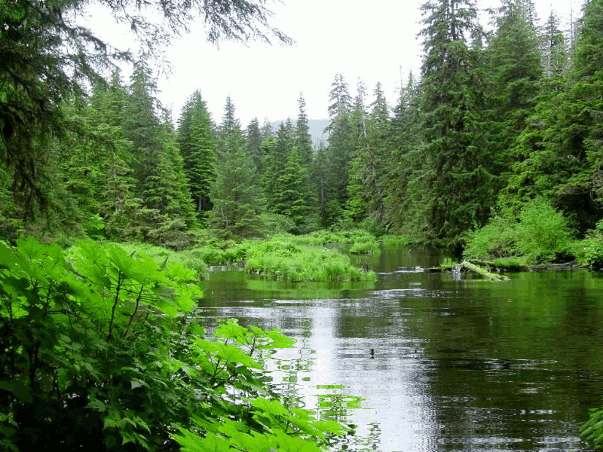
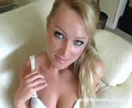
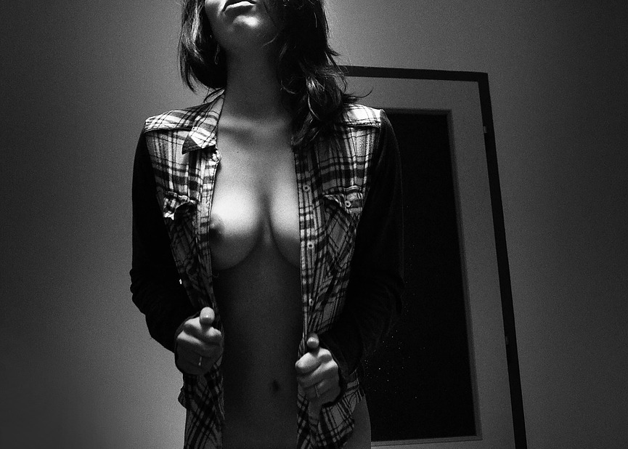


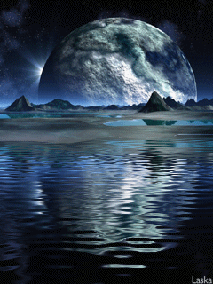
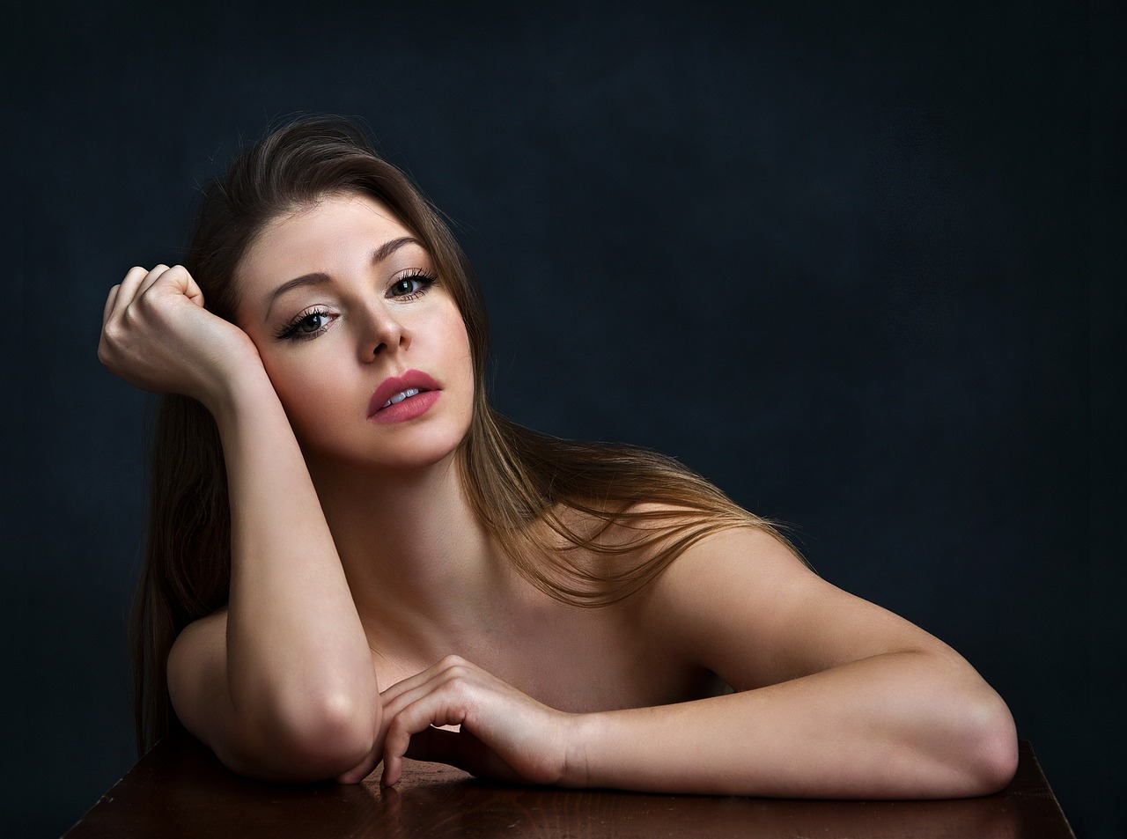
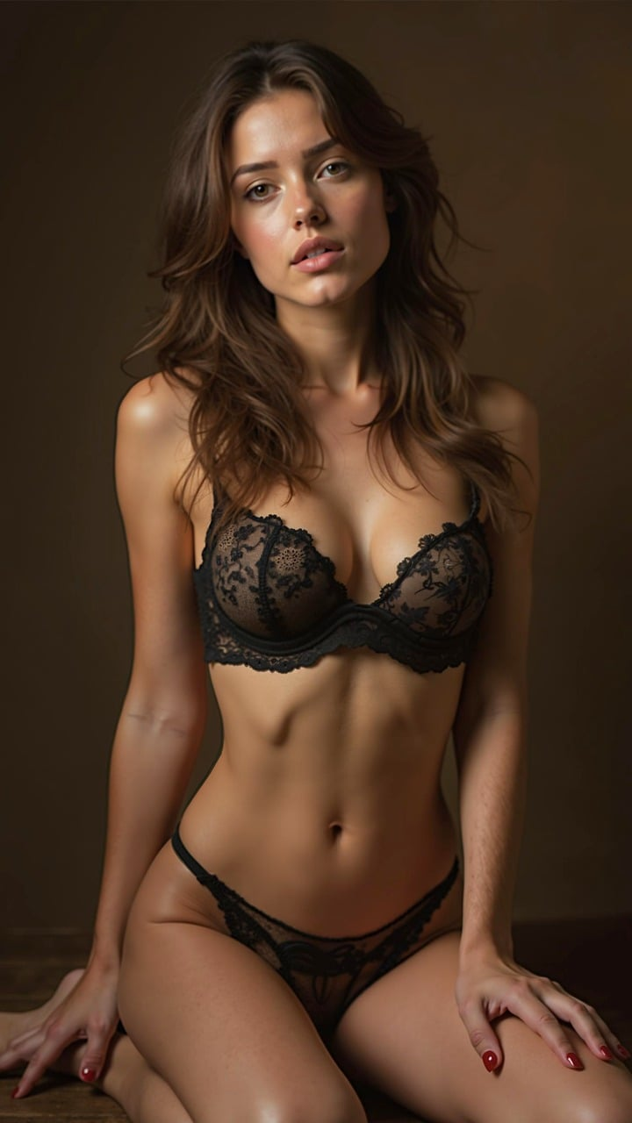
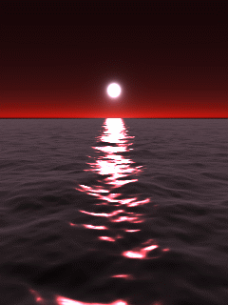
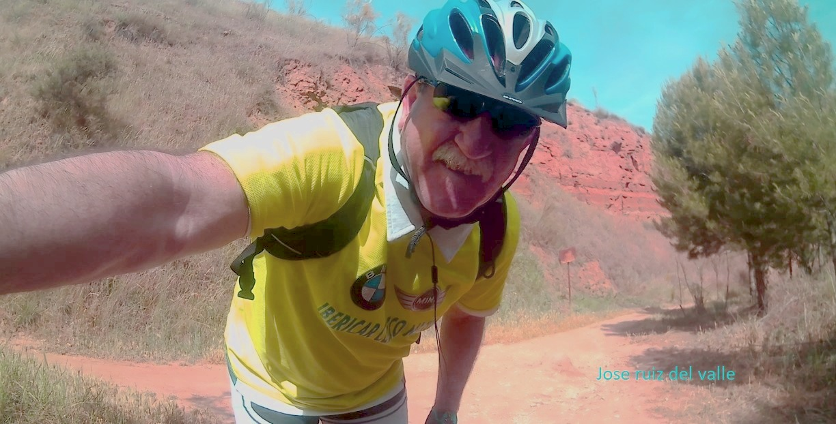

Que nos unen y nos marcan como tatuaje en el alma La belleza escondida en tus rasgos La forma en que tu sonrisa me ilumina Y mi corazón late al compás del tuyo me desarman.
Ya no me importa caer si puedo ser yo misma, si de tu mano encuentro ese motor qué me da alas para volar y juntos, podremos soñar sin límites ni distancias, sin kilómetros ni fronteras Partes de mi
Así que te miro, y siento que mi adrenalina se dispara fuertemente, Como si estuviera reconociendo a alguien nuevo, Alguien que me hace sentir viva, completa y libre.
En tus labios, un susurro de promesa,
Un hilo de esperanza que me ata a ti
Un ritual de pieles y labios sedientos.
Mi corazón
late al compás
Quiero enseñarte
mi manera
de querer,
una forma de amar
que fluye sin palabras,
un lenguaje de gestos,
de besos y caricias, que hablan de un sentimiento verdadero, sin necesidad de razón ni lógicas para entenderlo.
Donde el miedo y la duda se desvanecen,
encontré un refugio donde amar sin temor, donde mi fantasía puede correr sin frenos.
Yo te trataré diferente,
con ansias de mimarte todo,
de descubrir secretos que laten en tu pecho, y revelar los míos, sin temor a fracasar.
jrvg
jrvallegomez@outlook.es

Slide 2







¿Te ha gustado?
Puedes ver más entrando
Aquí
Además puedes recibir powerpoints en tu correo electrónico suscribiéndote aquí:
…

